Slide 1
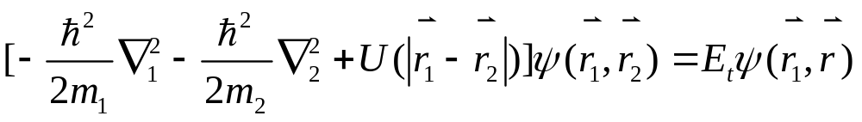
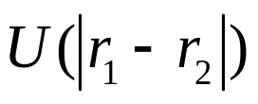
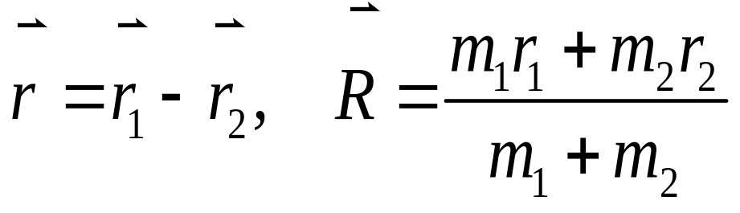
2.9氢原子
氢原子包含原子核及核外电子，是个二体问题。它的薛定谔方程是：
其中 是库仑势。
引入相对坐标

Slide 2

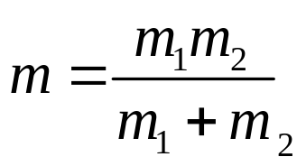

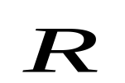
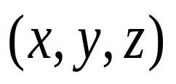
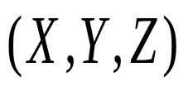
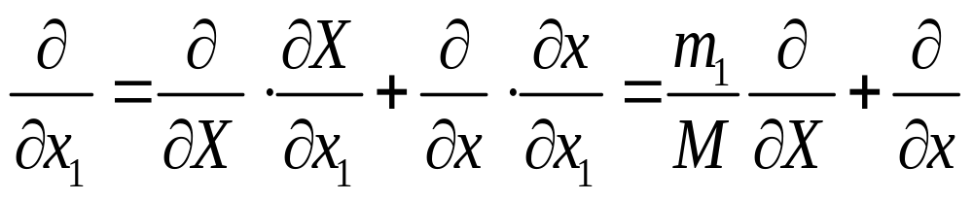
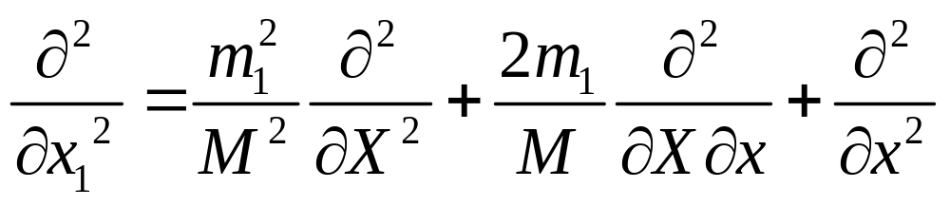
2.9氢原子
及 表示体系的总质量，
表示折合质量。
记 及 的三个分量分别为 及
则有：

Slide 3
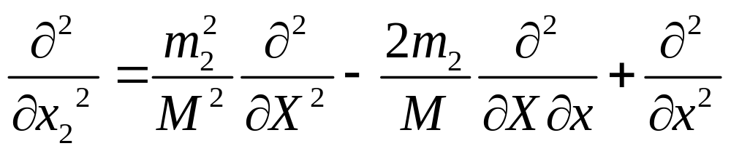
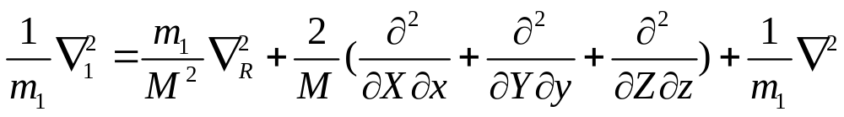
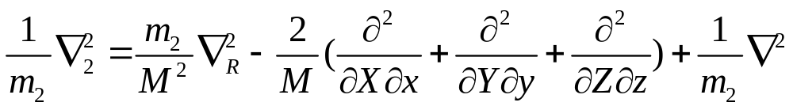
2.9氢原子
同理，有
得：

Slide 4
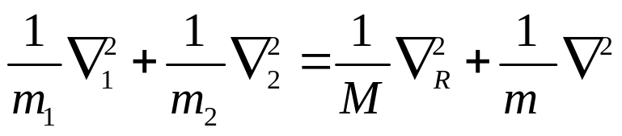
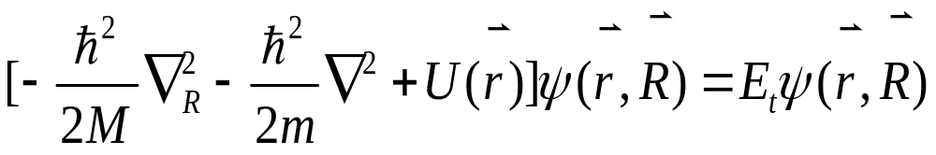
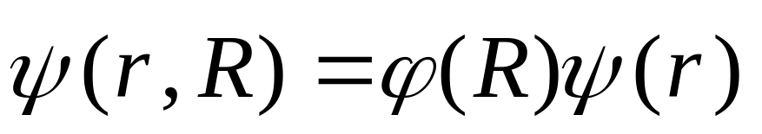
2.9氢原子
上两式相加后得
代入薛定谔方程得质心坐标系中的薛定谔方程为
令

Slide 5
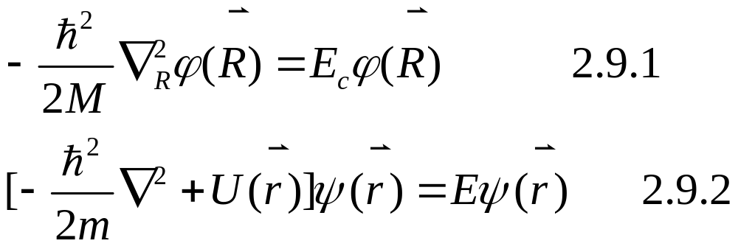

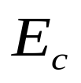

2.9氢原子
代入上式后，分离变量得：
方程(2.9.1)式是描写质心运动状态的波函数
所满足的方程，这是能量为 的自由粒子的定态薛定谔方程。由此可见，质心按能量为 的自由粒子的方式运动。

Slide 6

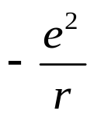



2.9氢原子
在氢原子问题中，我们特别感兴趣的是原子的内部状态，即电子相对于核的运动状态，而式
（2.9.2）就是一个质量为 的粒子在势能为
的库仑力场中的运动。
下面我们来讨论电子在库仑力场中的运动
电子带电荷 ，核带电荷为 ，当 时这个体系就是氢原子。

Slide 7
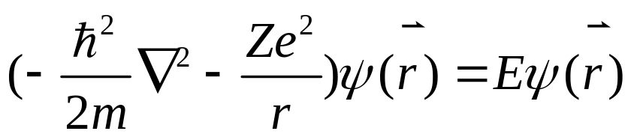
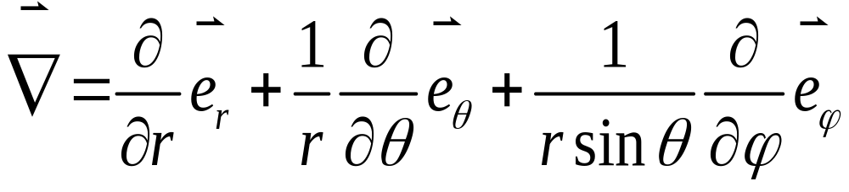
2.9氢原子
其定态薛定谔方程为：
对于有心力场的薛定谔方程，利用球极坐标体系极为方便。
在球极坐标系中：

Slide 8
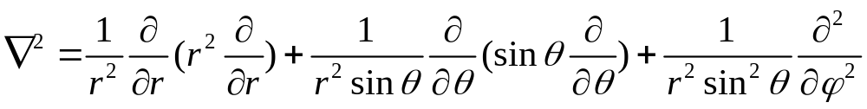
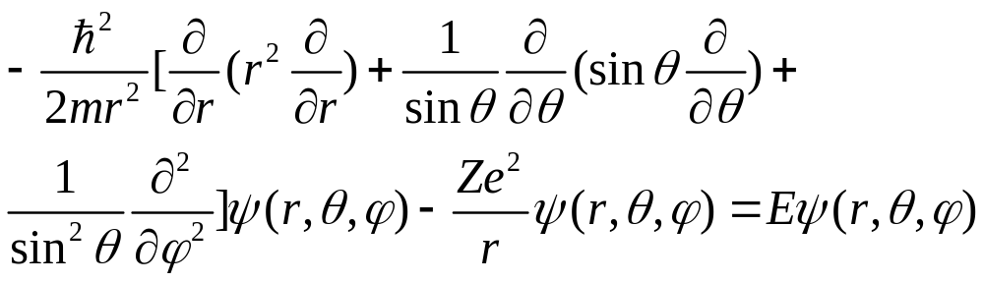
2.9氢原子
则拉普拉斯算符：
在定态薛定谔方程在求坐标中具体形式为：

Slide 9


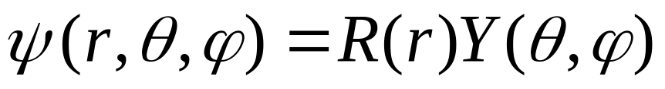
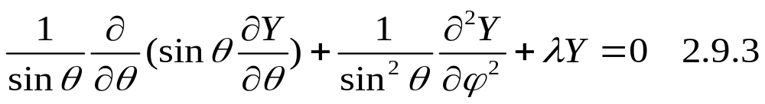
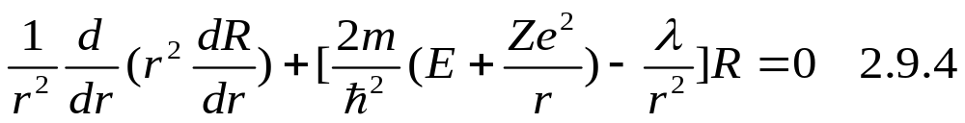

2.9氢原子
由于，势能只与 有关，与 无关，故可用分离变量法求解
代入薛定谔方程中，得
（2.9.3称角向方程，（2.9.4）称径向方程。
其中 为分离常数。

Slide 10


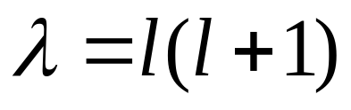
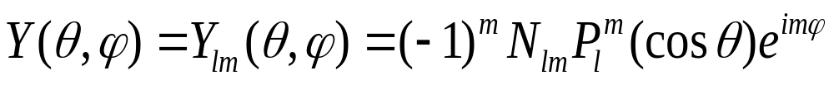
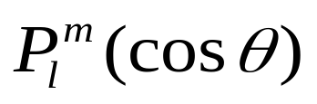
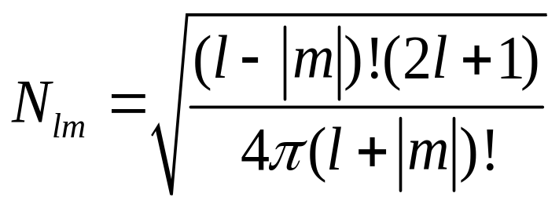
2.9氢原子
为使 在 的整个区域都有限，必须
（2.9.3）式的解为：
其中 是缔合勒让德多项式，
是归一化常数。

Slide 11
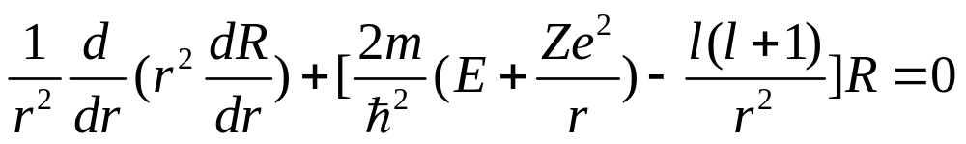
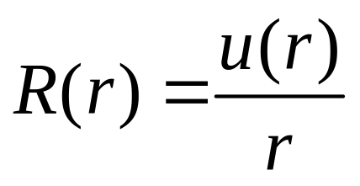
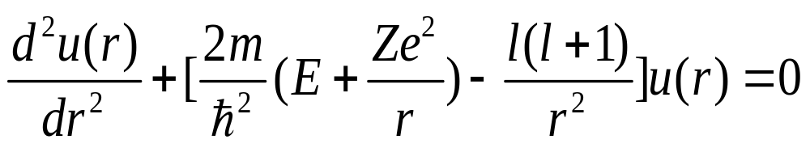
2.9氢原子
下面我们来讨论求解径向方程。
我们先简化它，令
，代入上式

Slide 12


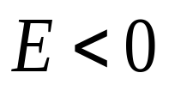
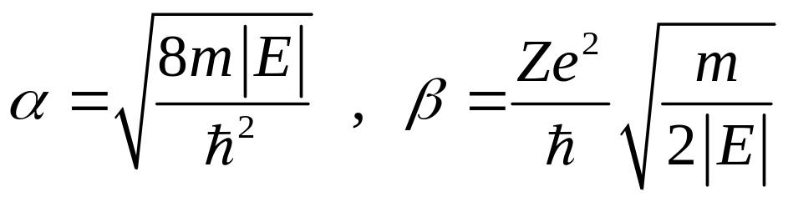
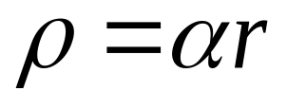
2.9氢原子
当 时，对于 的任何值，上式都有解，即粒子的能量具有连续值，这相当于电子可以离开原子核而运动到无限远处，即电离。
这里，我们主要研究原子内部机构，所以，只考虑 的情况。
令
同时，令

Slide 13
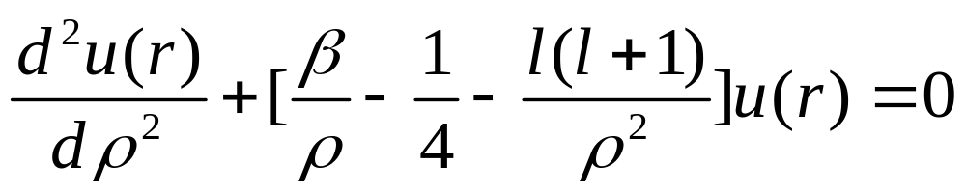

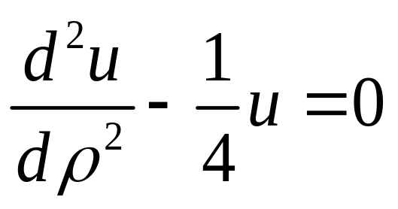
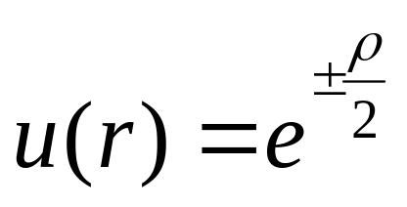
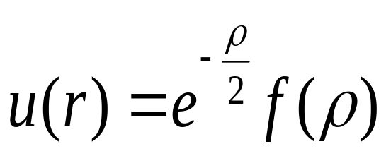
2.9氢原子
则径向向方程可改写为：
首先研究它的渐进行为，当 时，方程变为
它的解为 ，而 这 与波函数的有限
性相抵触，所以取：

Slide 14
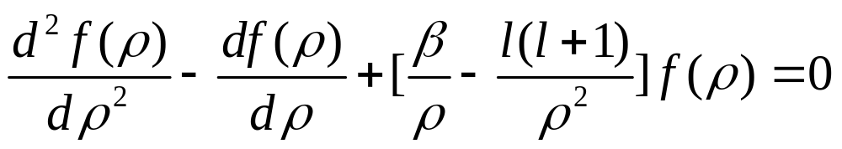
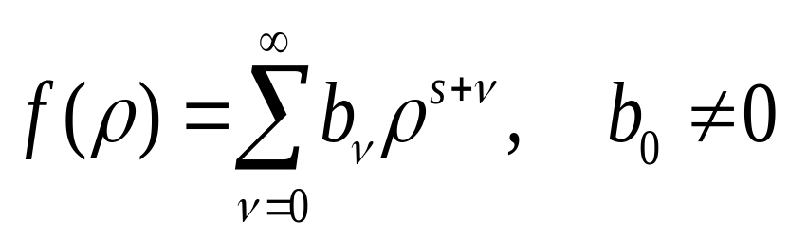
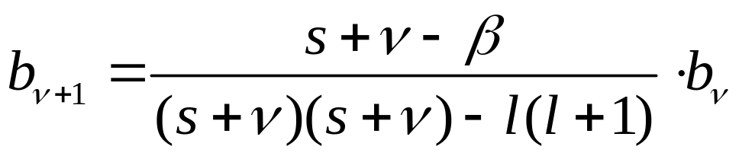

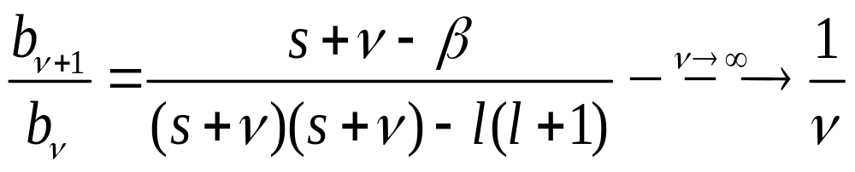
2.9氢原子
有：
令
则有
当 时

Slide 15
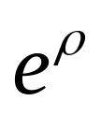
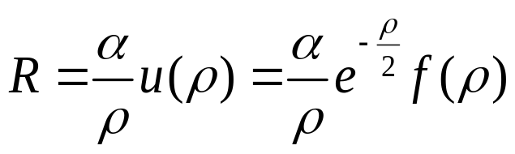
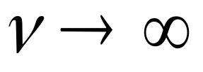
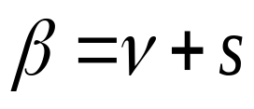


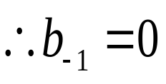
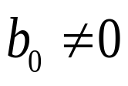
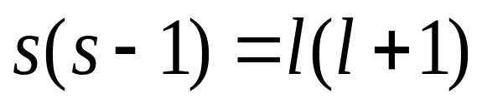


2.9氢原子
与 的渐进行为相同
因而
在 时，趋于无穷大，所以级数只能是有限项，令
另一方面，级数 是从 开始的
只由于 ，则
由此得到 的两个根为：

Slide 16








2.9氢原子
设最高次项里 ，则
令 代入
则有
称为径向量子数， 称为总量子数。
又有

Slide 17




2.9氢原子
由此可见，在束缚态时只有当粒子能量取
分离值时波函数才有满足有限
性的解。
将 代入
用 表示所有系数

Slide 18


2.9氢原子
其中
是缔合拉盖尔多项式。
其他表达式：
级数表示

Slide 19


2.9氢原子
积分形式
微分形式

Slide 20


2.9氢原子
性质：
递推关系
正交归一性

Slide 21




2.9氢原子
完备性
其中
式中

Slide 22




2.9氢原子
由 ，得氢原子的能量本征值为
式中 为正整数，叫主量子数，
叫做氢原子的第一玻尔轨道半径，简称玻尔半径。

Slide 23




2.9氢原子
与能量本征值 相应的本征函数则为
式中
归一化常数

Slide 24











2.9氢原子
几点讨论：
能级简并度
对于给定能级 ，其相应角量子 ，磁量子数 ，共有 个可能值，则
属于 能级的量子态数为
径向位置的概率分布
在定态 中，电子出现在 到
的概率为
式中 叫做径向概率分布函数。

Slide 25




2.9氢原子
令分布函数求一阶导数等于零
可得电子概率峰值，峰值位置的 值称为最概然半径。
对于 的态，其所有的量子态的最概然半径为

Slide 26

2.9氢原子
玻尔理论认为氢原子中的电子是处于以 为半径的圆轨道上绕原子核旋转，偏离轨道的位置上不存在原子。但量子力学中，以 为半径的球面是处于发现原子概率最大的位置上，而在偏离球面的位置上发现电子的概率要小些，所以，经典物理学中的“轨道”概念是不能用于描述原子中电子所处的位置的。

Slide 27



2.9氢原子
角向概率分布
在定态 中，电子出现在立体角
内的概率为
式中 叫做角向概率分布函数。

Slide 28


2.9氢原子
电流与磁矩
在定态 中，电子的电流密度为
由于

Slide 29














2.9氢原子
又因为 和 均为实函数
是绕 轴的环形电流密度。
通过截面 的电流为
其中面元

Slide 30


2.9氢原子
则相应的磁矩为

Slide 31




2.9氢原子
总磁矩为
式中 叫作玻尔磁矩。
又知 则
叫轨道磁旋比。

